Slide 1
因果推論におけるマッチング手法の紹介
グリーンボンド分析への応用
CA部若手共有会資料（2023年2月1日 11:30-12:00）
Notes:
時間が来たので始めさせていただきます。自宅からやっている。15分前後を予定。
テーマは〜〜

Slide 2
内容について
前半：サステナビリティの視点から統計的因果推論の理論
後半：マッチング手法のグリーンボンドへの応用（論文発表資料の一部）
最後にQ＆A
Notes:
1. 前半
勉強会とかも五十嵐さんが主催されていて多くの人が参加されていると思うが、今更感がある人もいると思うがご容赦いただきたいです。
データを出発点として、からの因果の有無を探る因果探索には触れない。
因果の構造がに既にあると仮定した上で、その大きさ・符号を推定する。
統計的因果推論とは変数間の因果関係をデータから明らかにしようという分野。：https://toukei-lab.com/%E7%B5%B1%E8%A8%88%E7%9A%84%E5%9B%A0%E6%9E%9C%E6%8E%A8%E8%AB%96
■一つ目は、変数間の因果構造を既知として出発し、介入したときの因果効果を推定する問題
■二つ目は、変数間の因果構造を未知として出発し、観測されているデータから因果構造を導く問題
2. 後半：自身の論文の１つ
＋＋＋＋＋＋＋＋＋＋＋＋
サステナと企業価値については負担が重かったため、やや触れるものの、マッチング。
代わりに五十嵐さんがされているホットトピックである因果、グリーンボンドに関しては高木さん
網羅的にやるつもりは毛頭なくて、経済学とくに計量経済学、統計学被る部分がある一方で、DAGなどの因果探索

Slide 3
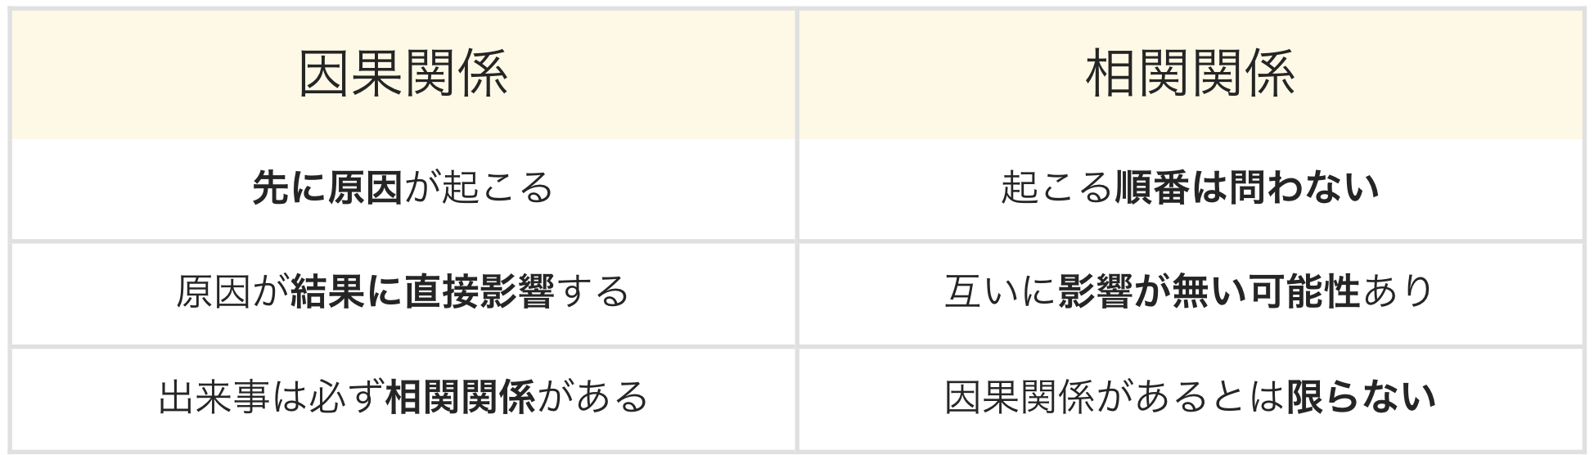
相関 or 因果？
「ライターの所持率」と「肺がんに罹るリスク」の関係？「喫煙率」との関係？
因果関係における２つのポイント：時間的順序 と 直接性
企業のサステナビリティスコアと企業価値に正の相関関係が確認できる場合：
  「相関関係のみで因果関係は実はない」
  「善いことをして良い業績を残す（Doing well by doing good）」
  「良い業績を残しているから善いことをする（Doing good by doing well）」
Notes:
1. ライターと肺がん、喫煙率
https://www.taishukan.co.jp/hotai/media/blog/?act=detail&id=405
例えば，「ライターの所持」と「肺がんに罹るリスク」には関連性がある、相関関係があります。ライターを所持している人が多い集団ほど，肺がんに罹るリスクも高い傾向がみられます。
しかしながら，ライターの所持自体は肺がんに罹ることに直接影響を及ぼすわけではありません。
第３のファクターがあって、それが両方に影響を及ぼしている。
喫煙する人は自ずとライターを持つであろうし、喫煙する人は肺がんに罹るリスクも高い。
Why doesn’t correlation mean causation? There are two main reasons why correlation isn’t causation. These problems are important to identify for drawing sound scientific conclusions from research. The third variable problem means that a confounding variable affects both variables to make them seem causally related when they are not. https://www.scribbr.com/methodology/correlation-vs-causation/
2. 因果関係とは何か、相関との違いは何か。
今更感があるが。
AがBを起こすという因果には２ポイントがあって：時間的な順序（Xが起こって、Yが起こる）と直接性（間に要素を挟まない）：https://dyzo.consulting/3511/
因果関係とは「原因と結果の関係にあること」です。Aというアクション（原因）によってB（結果）が変化することを指しています。因果関係では、時間順序（出来事の起こる順番がある）と直接性（お互いが直接的に関係していること）という特徴があります。https://growth-marketing.jp/knowledge/causation-correlation/
3. サステナ分野における実務家の間でのホットトピック
サステナESGスコアと企業価値（e.g., PBR, Tobin’s Q）
サステナTFでもそういう分析をすでにやっていると思うが。
ビジネスの経験が長いわけではないが、正の相関だけでは足りない。「なぜそうなったの？」という要因分析ニーズも高いです。
企業の経営者をコンサルティングする立場としては、こっちの話にどうしても。
ESGのプロジェクトに投資する流れに持っていけるという意味で。
＋＋＋＋＋＋＋＋＋＋＋
業績が良い会社が、ついでにやっているものに過ぎない。

Slide 4
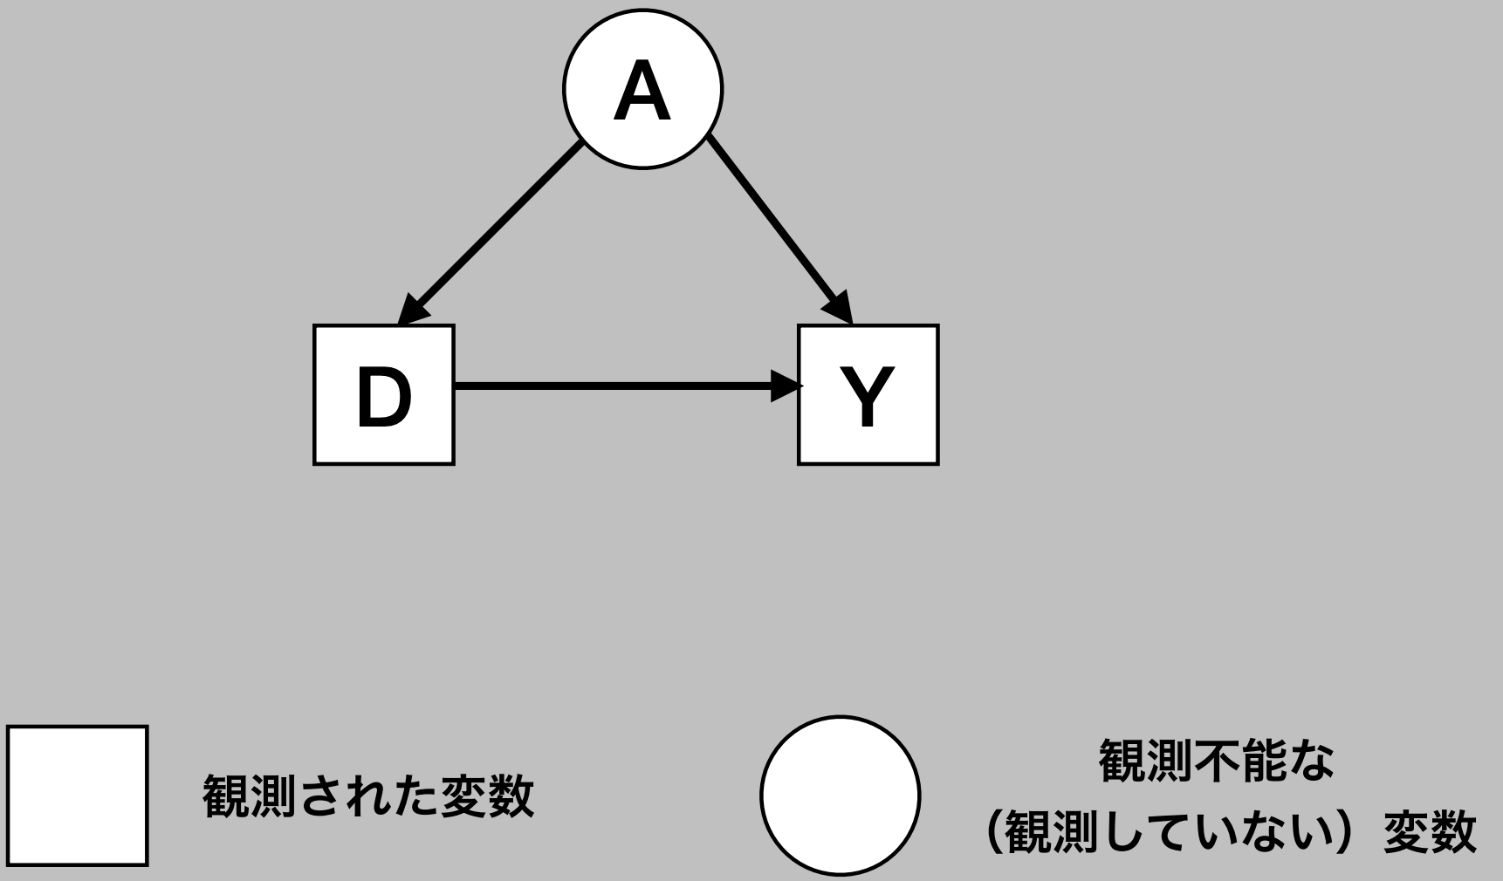
因果推定に伴う課題
因果推定「善い行いD→ 業績Y」に
おいて、大きく３つの課題
右図のモデル
  欠落変数：顧客認知度など、交絡因子Aの見落としがある
  同時性：「善い行い→ 業績」 および「業績→善い行い」が両方成立
    「時間的な同時性」を意味するものではない
  測定誤差：ESGレーティング評価者の意見の乖離が頻繁にみられ、善い行いDの測定がそもそも難しい
Notes:
0. 簡易モデル
■が観察できるもの、●が観察不能、していないもの
1. 欠落因子：一番議論の対象になることが多い
顧客の認知度：https://www.dbj.jp/ricf/pdf/research/DBJ_DP_2201.pdf
D: メディアで取り上げられていて認知度が高い会社には、ブランドイメージをさらによくできる、もしくはソーシャルプレッシャーがかかるなどして、
インセンティブ
Y：認知度が高ければそれだけ顧客からの需要にも繋がり、ひいては良い業績にもつながる
2. 同時性
時間的に同時に起こるという意味ではなく、時間の経過と共に原因と結果が行ったり来たりするイメージ。
犯罪の数と警察官の数: http://www.ner.takushoku-u.ac.jp/masano/class_material/waseda/keiryo/causality.html
善い行いDは時点T、業績は時点T＋1のデータを使って対処する。
3. 測定誤差
理論ではなくデータレベルに問題。ここ数年の論文が少なくとも５本ぐらい出てる。
信用格付け会社間のレーティングは似通うのに対し、こっちはかなりバラバラ。
＋＋＋＋＋＋＋＋＋＋＋＋＋＋＋＋
https://healthpolicyhealthecon.com/2014/10/07/correlation-is-not-causation/
研究開発費：予算がたくさんある会社だからサステナプロジェクトや研究開発に投資できる余裕がある
（simultaneity）（confounder）(omitted variable bias)

Slide 5
因果推論の手法
欠落変数（観測不能な交絡因子）を克服するには？
  Controlされたランダム化実験（RCT）が理想
    交絡因子AがDの値に寄らず、同様に分布
  観察データを用いた擬似実験が実用的
    外生的なショックを利用してRCTを擬似 (e.g. タバコの値上げ：喫煙率→肺がんリスク)
    例）差分の差分法(DID)、操作変数法(IV)、回帰不連続デザイン(RDD)、マッチング etc.
マッチング：交絡因子になりうるような要素を事前にコントロール（変数X）し、一致させる
  完全一致マッチングは分析に用いる変数が増える (X1, X2, X3,..) に従い、個別にマッチングさせることは難しく、サンプル数も減ってしまうのが難点 → 傾向スコアマッチング etc.の対処法
X
Notes:
一番厄介と言っても過言でない
D＝＞Yへの影響をバイアスなく推定できる
1. Controlled experiment
最大のメリットとして、観測できない交絡因子の影響もオフセットできる。
手間も時間もコストもかかるし、そして社会的な問題に関しては実験を行うことで倫理的な問題を引き起こす領域もある: https://www.nri.com/jp/knowledge/blog/lst/2019/fis/kashiwagi/1018
しかし、人間を対象にした実験をするには、資金や倫理的な面に加え、政治的に困難が伴うことも多い: https://diamond.jp/articles/-/217854?page=2
2. Quasi experiment
実験に似た状況 (制度の変更、自然災害など）。
タバコの即値上げ＝＞喫煙率＝＞肺がんに罹るリスク（何年も経たないとわからない、という批判は置いといて）
@@@ 疑似実験(Quasi-experiment)，自然実験(Natural experiment): https://nfa-net.jp/wp-content/uploads/2019/12/ProfHirota.pdf
3. マッチング
事前にコントロール＝＞次からのページ
交絡によるバイアス（偏り）を低減：https://ja.wikipedia.org/wiki/%E3%83%9E%E3%83%83%E3%83%81%E3%83%B3%E3%82%B0_(%E7%B5%B1%E8%A8%88%E5%AD%A6)
最近傍マッチング、カーネル・マッチング etc.
＋＋＋＋＋＋＋＋＋＋＋＋＋＋＋＋＋＋＋＋＋＋＋
https://www.nri.com/jp/knowledge/blog/lst/2019/fis/kashiwagi/1018
PSM: https://best-biostatistics.com/summary/propensity-score.html
PSM: https://www.cambridge.org/core/journals/political-analysis/article/abs/why-propensity-scores-should-not-be-used-for-matching/94DDE7ED8E2A796B693096EB714BE68B
Aの分布が等しくなる。処置群と対照群において
The researcher may fail to take into account all of the potential confounding variables, causing severe validity issues. Randomized controlled trials completely remove these extraneous variables without the researcher even having to isolate them or even be aware of them.: https://explorable.com/randomized-controlled-trials

Slide 6
グリーンボンド：グリーニアムの有無の議論
GBは、企業・地方自治体・国などが、グリーンプロジェクト（e.g., CO2削減、再生エネルギー設備への投資）に要する資金を調達するために発行する債券
GBは、その他同条件の通常債券と比較して、債券価格が高い（利回りが低い）？
つまりGBプレミアム（グリーニアム、greenium）が存在？
  学術界において合意は得られていない（モデル・手法・分析対象等の違い）
  近年の方が観測されやすい傾向
自身の論文：グリーニアムが生じるメカニズムに焦点を当てた研究は過去に行われていなかったため、投資家の温暖化への懸念度がGBプレミアムに与えうる影響を測定
Notes:
0. マッチングを使ってグリーンボンドを分析する前のおさらい
1. GB
地球温暖化対策を見据えている
2. GBの最大の関心ごと
通常債券と比較して、投資家がわざわざ上乗せして、お金を積んで購入するのか。そうであるならば、発行する側としてはメリットは安く調達できる。
3. 既存研究
日経記事: 傾向としては、最近の方が観測されやすい。
4. 論文
+++++++
発行市場でなく、流通市場では裁定取引：https://affirmativeim.com/greenium-fact-or-fiction/
One of the main arguments against the existence of a greenium is the possibility for arbitrage.
This seemingly contradicting set of results from the various studies, whilst individually having high statistical significance, could be explained by the difference in models, methodology, and datasets used in each study,
投資家としてもアピールになるかも？
債券の利回りは2つの部分に分解することができます。ベース金利と、 ベース金利に上乗せされる金利（スプレッド）です。例えば、米ドル 建てで発行された社債の利回りは、米ドルの金利（=米国債金利）と その企業の信用力に応じたスプレッドで構成されます。
https://japan.pimco.com/ja-jp/resources/education/bond-basic/fixed-income-1/what-is-spread
利回り ＝ ベース金利 ＋ スプレッド
投資家が上乗せで要求する利回り＝＞信用力が低い、流動生が低い、金利感応度が高い（金利変動に対する債券価格の変動が大きくなる）、
(e.g., Larcker and Watts)、
企業や地方自治体等が、国内外のグリーンプロジェクトに要する資金を調達するために発行する債券をグリーンボンドと呼ぶ。https://greenfinanceportal.env.go.jp/bond/overview/about.html
https://www.saiken-tousi.com/kiso/kakaku.html
その他の条件：信用格付け、クーポンレート、満期までの期間、

Slide 7
論文の仮説１ (相関関係)
米国の地方債市場は６〜７割程度が個人投資家
地域 (州・群) レベルでの非課税制度の違いにより、
個人投資家が地理的にセグメント化される
  Y：グリーニアム（GBと通常債券の利回り差）
  D：温暖化の懸念・関心度（州・群 レベルで測定）
交絡因子になりそうな要素Xをコントロールして、マッチングを行う
  X：発行体、発行日、満期期間、信用格付け、クーポンレート、早期償還の有無など
仮説１：温暖化の懸念度DとグリーニアムYの間には相関（因果）関係がある（マッチング後）
観察できない交絡因子Aの影響への対策は、仮説２で考慮（外生的ショックを導入）
X
Notes:
1.
舞台として米国の地方債の市場。州・郡がお金を調達するときに発行する債券
個人投資家が多い（６、７割）
投資家自身が住んでいる地域の地方債を買うと、非課税処置などあって優遇される。
2. 仮説１
交絡因子となりそうなものをコントロールした後のマッチング後だから、いわゆる一般的な相関というよりは、因果関係により近い相関関係
https://affirmativeim.com/greenium-fact-or-fiction/
交絡因子となり得そうな要素をコントロールして、マッチング。
3. 観察できない交絡因子
仮説２で。
＋＋＋＋＋＋＋＋＋＋＋＋＋＋＋＋＋＋
環境を気にする投資家が増えれば、
符号については、ややこしいので触れない。
同時に発行することは都合の良い条件としてあるか。
利用可能な米国の地方債すべての、マッチングした上での相関関係

Slide 8
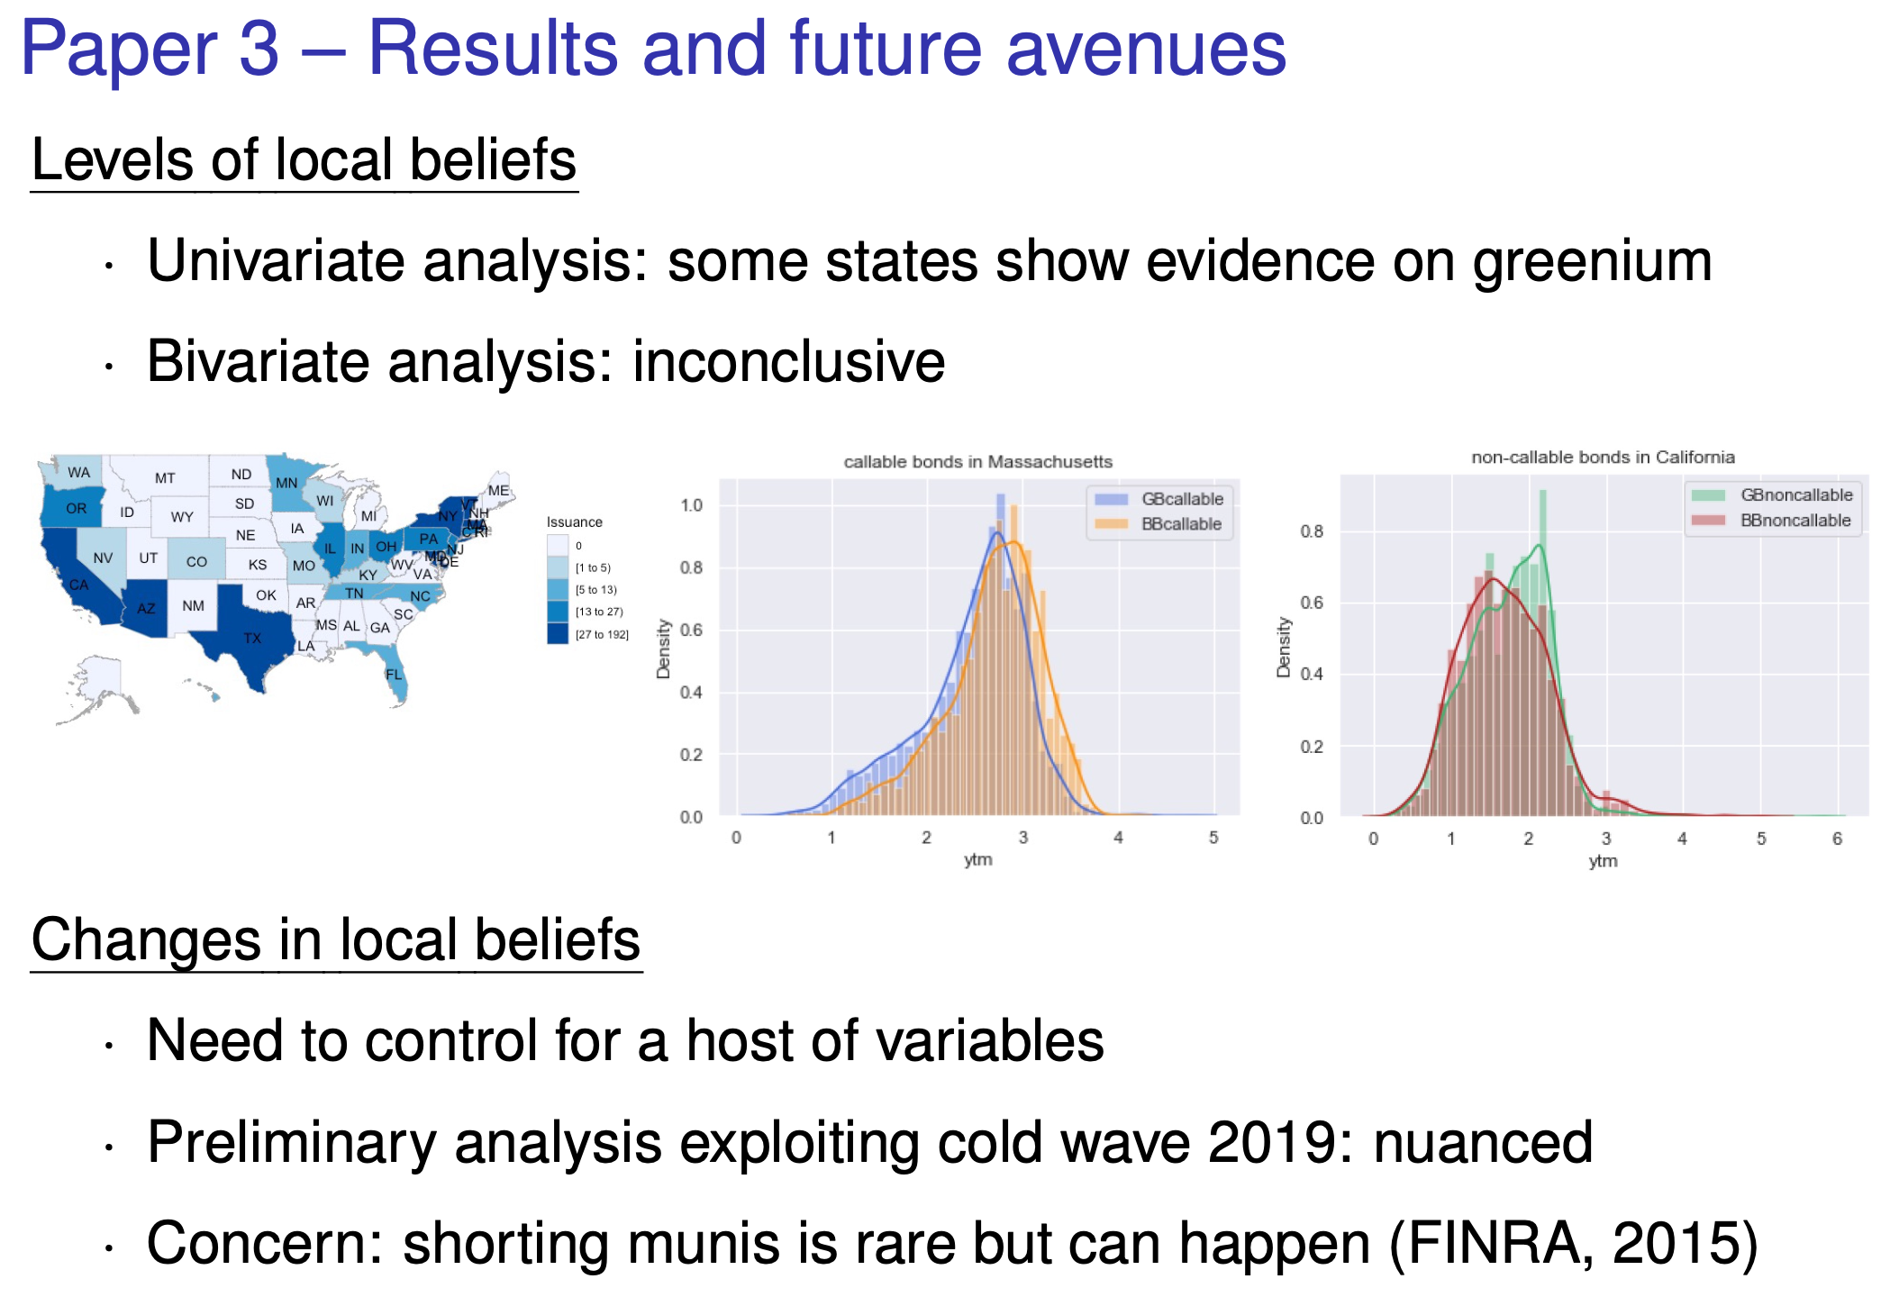
Notes:
いきなり英語になったのは、昔の発表資料をそのまま引っ張ってきた。
1. GBを発行している州を表す
濃いいろが、発行量が多いことを示す
アプローチとしては、特に発行量が多い州で、それぞれ利回りに違いを調べた。
2. 右の図：MA
横軸がYTM最終利回り、確率密度
青色がGB、オレンジが通常債券
平均値・中央値どちらで計算しても、20-30ベーシスポイント低い。債券の価格が
GB発行するにあたって発行額の3倍以上の申し込みがあったため、追加的に発行したという、資料も確認できた
3. 右の図：CA
カリフォルニアは、なぜ利回りが逆に高い。
環境にやさしいプロジェクトであっても、グリーンボンドとして発行されていないケースがそこそこある。それが原因の一つ。
＋＋＋＋＋＋＋＋＋＋＋＋＋＋＋＋
相関係数を取るアプローチはとってない。
ピアソンは線形の関係のみ、順序創刊のスピアマンは計算しても良かった。
AZ
外生的なショック、因果関係
Yield to maturity
投資者が債券を購入し、償還期日まで保有した場合の利回りのことをいいます。
償還時に発生する額面と買付価格との差に受取利息を加え、1年あたりに換算して投資金額に対してどれだけの割合になるかを表す指標です。
コーラブル債とは、発行体の都合で早期償還（期限前償還とも言う）される可能性のある仕組み債のことである。

Slide 9
仮説２ (因果関係)
観察できない交絡因子Aに対処するため
自然災害という外生的ショックを導入
  Y：グリーニアム (GBと通常債券の利回り差)
  D：温暖化の懸念・関心度（州・群 レベルで測定）
仮説２：個人投資家が自然災害の影響を受けることにより、(一時的に) 温暖化の懸念・関心度が高まり、この期間においてグリーニアムが確認されやすくなる
今後の課題 ：データ（Mergent, SHELDUS）が手に入れば、寒波・熱波を利用しDID 回帰分析など
外生的ショック
X
X
Notes:
1.
ランダム化比較試験ではないが、それに近い状況を作り出す。交絡因子Aの影響を排除。
2.
外生的なショックであれば、マッチングする必要はない。サンプル数が多いメリット。
温暖化の懸念が高まる環境心理学で文献はある。
データの関係上、あまり分析できていない。
3. 自然災害の中でも、熱波・寒波が温暖化への懸念に特につながる
＋＋＋＋＋＋＋＋＋＋＋＋＋＋＋＋＋＋＋＋＋＋＋＋＋＋
Xが仮説１と同じである必要ない。
ランダム化によりAの分布を揃えることにより、「Aが作用しているからD＝＞Yの関係は見せかけに過ぎない」という議論を避けられる

Slide 10
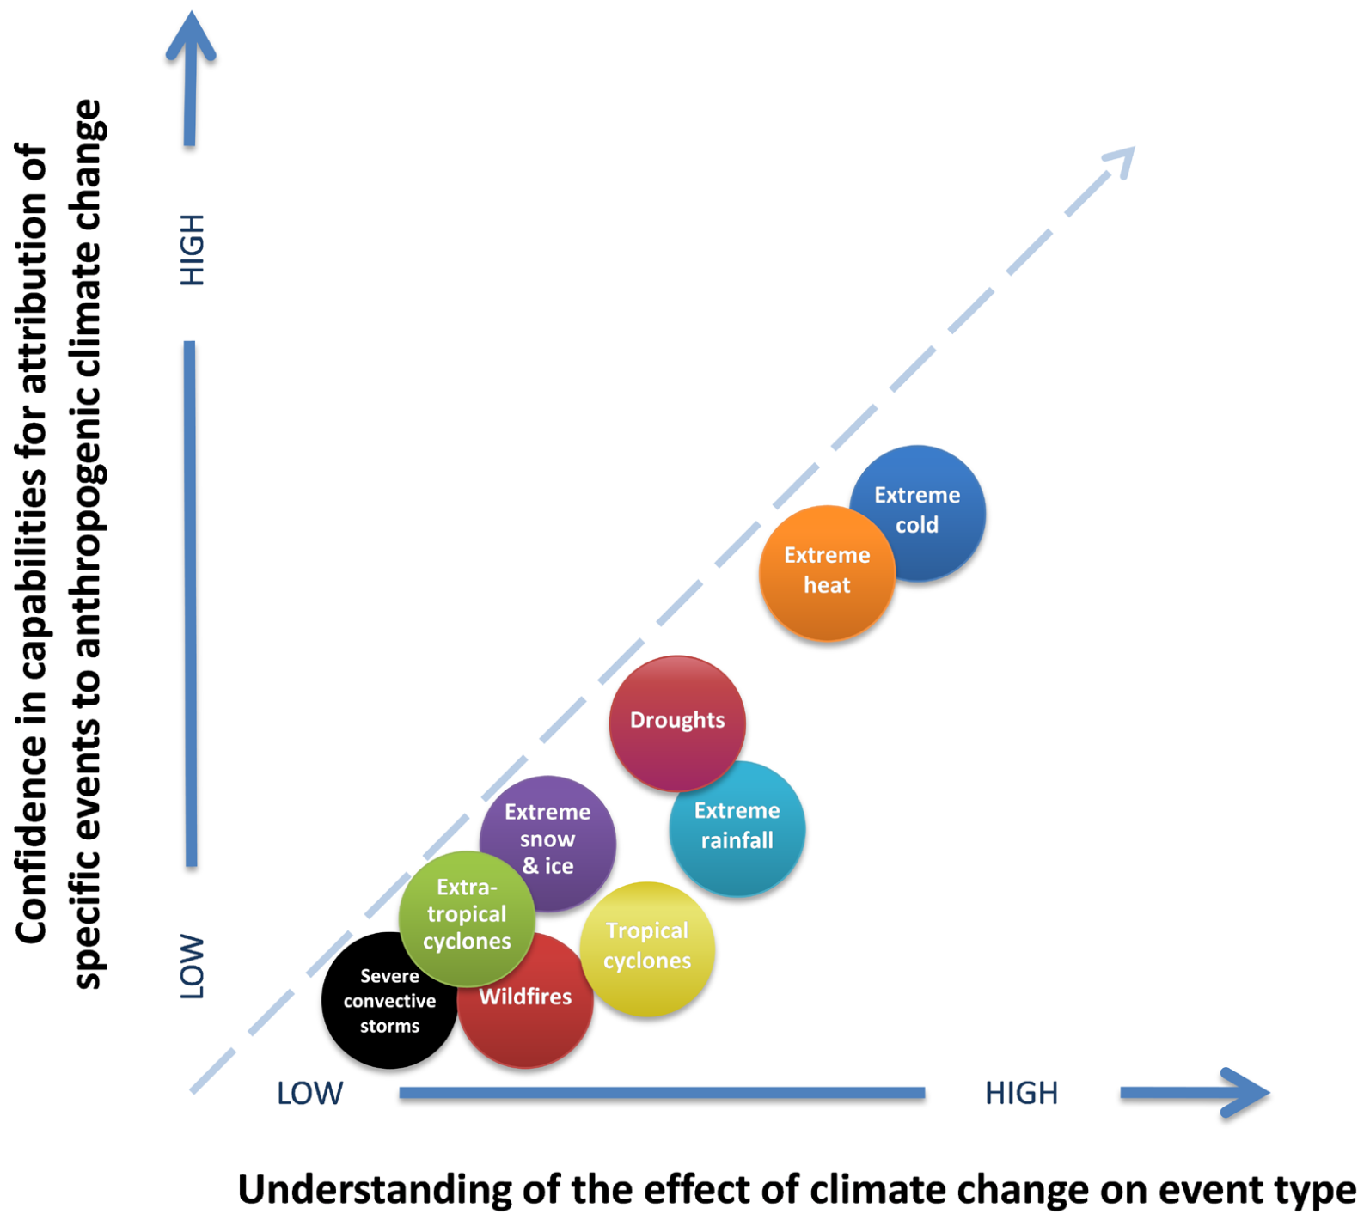
Appendix.
横軸：地球温暖化が、各自然災害イベントに与える影響の度合い
縦軸：各自然災害イベントが、
人間によって引き起こされる地球温暖化に結び付けられる度合い（科学的妥当性）
National Academies of Sciences, Engineering and Medicine (2016)
Notes:
地球温暖化と自然災害についてのグラフ
横軸が、地球温暖化が各自然災害イベントに与える影響の度合い。右にあるほど温暖化が災害イベントに与える影響が大きい
縦軸が、人間によって引き起こされる地球温暖化の、科学的な確からしさ。上にあるほど、科学的に実証されていて根拠が大きい。
要するに、温暖化が進むにつれ、極端に寒かったり暑かったりするイベントへの影響が大きく、人間によって引き起こされる確率が高い。
＋＋＋＋＋＋＋＋＋＋＋＋＋＋＋
Confidence in attribution findings of anthropogenic influence is greatest for those extreme events that are related to an aspect of temperature, such as the observed long-term warming of the regional or global climate, where there is little doubt that human activities have caused an observed change. For extreme heat and cold events in particular, changes in long-term mean conditions provide a basis for expecting that there also should be related changes in extreme conditions.

Slide 11
Notes:
どこまでモデルが正しいと信じるか。
すべてXをコントロールしてあると信じるならば、交絡因子はないので、外生的なショックがなくてもいい

Slide 12
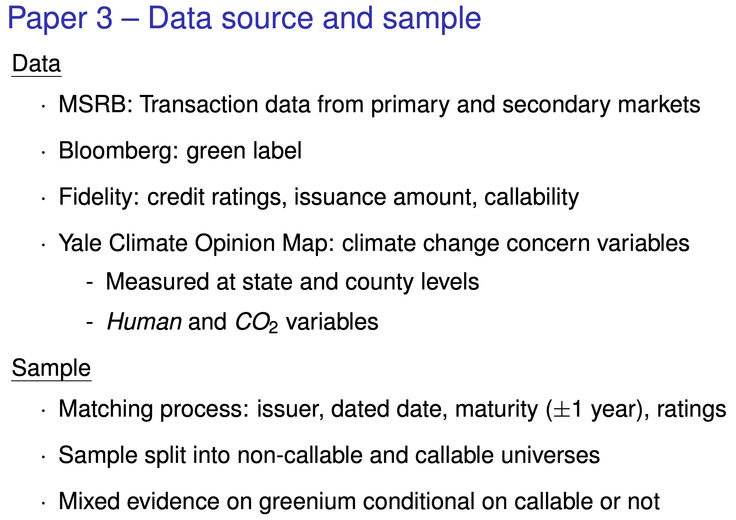
Notes:
いきなり英語になったのは、昔の資料をそのまま引っ張ってきた。
1. データセットの作り方
本来であれば、BBでDLできるが、大学でのブルームバーグのダウンロード容量の制約が厳しい
信用格付け、債券の発行額、早期償還の有無
Pythonでセレニウムというパッケージを使ってfidelityのサイトでweb scraping
0-100%: CCC
I use as baseline cases the Human variable (the percentage estimate of “who think that global warming is caused mostly by human activities”) and the CO2limits variable (the percentage estimate of “who somewhat/strongly support setting strict limits on existing coal-fire power plants”).
++++++++++++++++++++++++++++

Slide 13
参考文献
King, G., & Nielsen, R. (2019). Why Propensity Scores Should Not Be Used for Matching. Political Analysis, 27(4), 435-454.
National Academies of Sciences, Engineering and Medicine (2016). Attribution of Extreme Weather Events in the Context of Climate Change. Washington, DC: Natl. Acad. Press.

Slide 14
DID
Notes:
これはニュージャージーの最低賃金が4.25ドルから5.05ドルに1992年4月に上がった後である。処置の前後でのニュージャージーのみの雇用の変化を観測すると、天候やマクロ経済学的要因などの除外変数をコントロールし損なう。ペンシルベニアを差分の差分法におけるコントロールとして含めると、ニュージャージーとペンシルベニアで共通の変数からもたらされるあらゆるバイアスが、たとえそれらの変数が観測できないとしても、コントロールされる。
https://ja.wikipedia.org/wiki/%E5%B7%AE%E5%88%86%E3%81%AE%E5%B7%AE%E5%88%86%E6%B3%95
リターンが高い・
現在価値、将来の期待キャッシュフロー：株であれば期待値、債券であれば将来のキャッシュフロー

Slide 15
そもそも企業価値とは
企業価値(Enterprise Value)とは、負債価値(Debt Value)と株主価値(Equity Value)の合計
トービンの Q 、PBR
測定方法としてはDCF法が実務・アカデミア共によく使われる
イベントスタディは企業価値の変化を測る機会
個別企業の発表、規制の発表、グローバルイベント（COP21）
Notes:
企業価値最大化（enlightened value maximization）の立場では、企業経営者は事業経営にあたって、ステークホルダーの利害を十分に考慮することを要求する。
https://ma-succeed.jp/content/knowledge/post-8502
本書では、ネットワークを機能させ、価値共創の好循環を生み出す「ソーシャルインパクト」の考え方とその実践事例を紹介。そこから得られる示唆を解説している。：https://www.kk2.ne.jp/kk2/biz03/00000269.html

